Slide 1
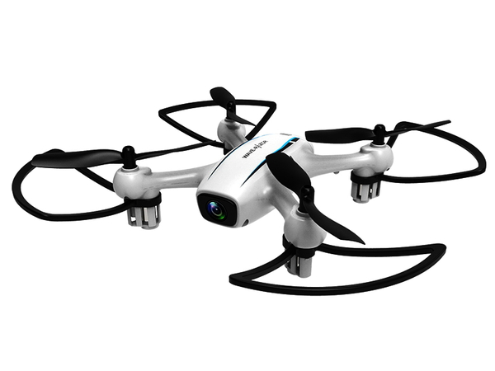
Іграшка квадрокоптер р/к Helicute H816HW з камерою (HCT-H816HW)

Slide 2
Зміст
1. | Ключові особливості товарної групи | Стор. 3-4
2. | Інноваційні розробки | Стор. 5
3. | Оновлення модельного ряду | Стор. 6
4. | Асортимент: порівняння моделей за ключовими критеріями | Стор. 7
https://distributions.com.ua/brands/helicute

Slide 3
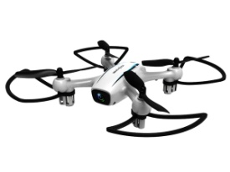
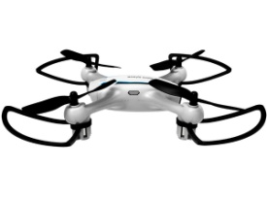
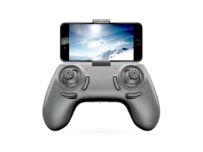
Ключові відмінні риси товарної лінійки
*Загальні переваги
Шестіосьова стабілізація
- 6-осьова система стабілізації
- Дозволяє легко керувати коптером і утримувати напрямок польоту навіть при вітрі.
Утримання висоти
- Квадрокоптер обладнаний вбудованим барометром, що дозволяє легше ним керувати і не турбуватися за контроль висоти польоту.
Передача відеосигналу по Wi-FI
- Квадрокоптер передає відео з вбудованої камери по Wi-fi на планшет або смартфон, що дозволяє «бачити очима коптера» і керувати ним від першої особи.
Cмарт-управління
- Коптером можна керувати як з пульта, так і з смартфона / планшета, що дозволяє вибрати зручний спосіб керування.

Slide 4
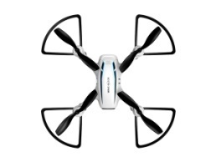
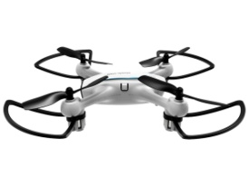
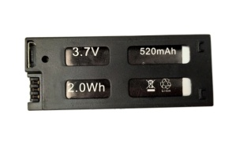
Ключові відмінні риси товарної лінійки
* Додаткові переваги
Запис відео на SD карту / Смартфон
- Запис відео на SD карту або смартфон, що дозволяє записати найцікавіші моменти польотів.
Захист пропелерів
- У комплекті з коптером йде захист пропелерів, що дозволяє літати в приміщенні і не боятися за пошкодження лопатей або навколишніх предметів
HeadLess режим
- HeadLess режим, дозволяє утримувати напрямок польоту незалежно від напрямку квадрокоптера, що істотно полегшує навчання.
Вбудований зарядний пристрій в акумулятор
Вбудований в акумулятор зарядний пристрій дозволяє використовувати для підзарядки будь-який блок живлення від телефону з роз'ємом micro-USB. Також можна зарядити акумулятор від будь-якої мобільної батареї, що дуже зручно в разі якщо ви на відпочинку на природі.

Slide 5
Інноваційні розробки
Моделі/серія моделей, в яких застосовуються інновації
HCT-H816HW
HCT-H816HW HCT-H817WHDWA
HCT-H816HW HCT-H817WHDWA HCT-H821HW
Вбудований барометр
Дозволяє підтримувати висоту польоту
Керування
Дозволяє керувати як з пульта, так і смартфона по WIFI
Шестиосьова стабілізація
Дозволяє легко керувати коптером і утримувати напрямок польоту навіть при вітрі

Slide 6
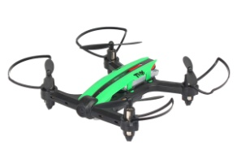
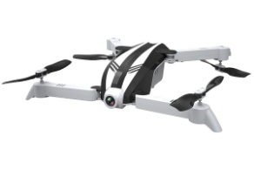
Оновлення модельного ряду
Новинки в модельному ряду
HCT-H816HW
- Утримання висоти
- Хороша керованість
- Зарядка через MicroUSB на акумуляторі
HCT-H817WHDWA
- Ширококутова камера
- Яскраве LED підсвічування
- Знімний захист
- Змінні кольорові кришки
HCT-H821HW
- Складні промені і лопаті
- Автовзлет і автопосадка
- Інвертовані задні ротори

Slide 7
Асортимент: порівняння моделей
*Критерії вибору | HCT-H816HW | HCT-H817WHDWA | HCT-H821HW
Діагональ рами | 113 мм | 113,5 мм | 220
Час роботи | 7-8 хв. | 7-8 хв. | 7-8 хв.
Час зарядки | ~ 90 хв. | ~ 90 хв. | ~ 90 хв.
Радіус діЇ | До 60 метрів | До 100 метрів | До 30 метрів
Управління | Радіоуправління 2,4 ГГц / WIFI | Радіоуправління 2,4 ГГц / WIFI | WIFI
Акумулятор | Li-Pol 3,7 В 520 мАг | Li-Pol 3,7 В 450 мАч | Li-Pol 3,7 В 520 мАч
Зарядний пристрій | Вбудований в акумулятор | Зарядка від USB | Вбудований в акумулятор
Захист пропелерів | Є | Є | Відсутній
Запис фото-відео | На смартфон и SD-карту | На смартфон и SD-карту | На смартфон
Розміри моделі | 170х170х35 мм | 139х145х33,5 мм | 80х63х40 мм (складений) 170х170х35 мм (розкладений)

